Slide 1
Муниципальное бюджетное
образовательное учреждение
средняя общеобразовательная школа № 5
Служить России…
Ю.В.Селиверстова
Февраль, 2012
г.Новый Уренгой

Slide 2
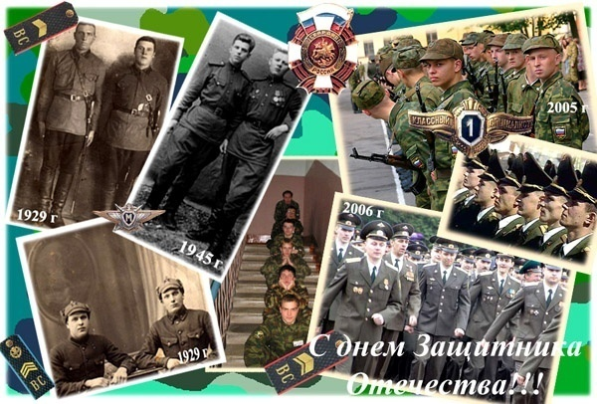
Вы совершите много нужных дел
Для милых женщин и для всей державы!
И в Вас Российский дух не ослабел,
Мы видим в Вас героев прошлых, славных.
Во все века Российские мужи
Своим геройством в войнах побеждали,
Все - офицеры, конюхи, пажи
За честь России жизни отдавали.

Slide 3
Принят
Государственной Думой
10 февраля 1995 года
Федеральный закон Российской Федерации «О днях воинской славы России»
Февраль, 1995

Slide 4
История
возникновения праздника
День защитника Отечества
День Советской
Армии и Военно-Морского Флота
День
Красной Армии
День рождения
Красной Армии

Slide 5
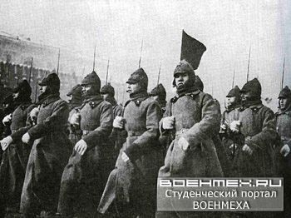
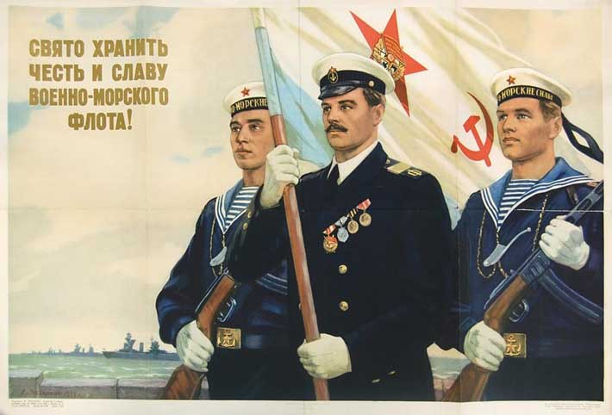
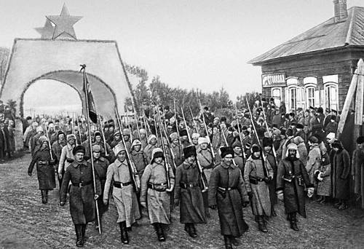
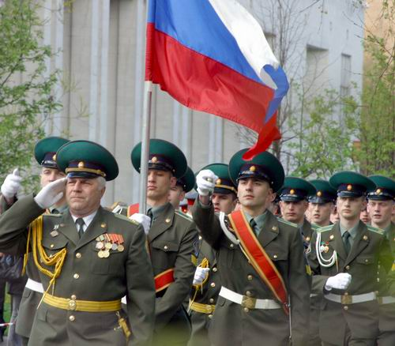
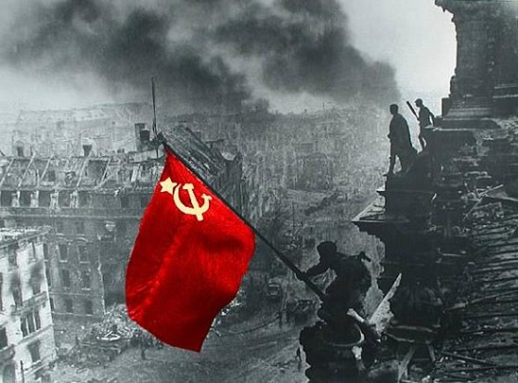
История возникновения праздника
Российский национальный праздник, отмечаемый 23 февраля, был установлен в 1922 году как День Красной Армии.
День рождения Красной Армии
23 февраля 1918 г. –
День победы Красной Армии над кайзеровскими войсками.
С 1949 до 1993г. этот праздник носил название «День Советской Армии и Военно-Морского флота».
Ныне этот праздник переименован в «День защитника Отечества».

Slide 6
Виды войск Российской армии
Сухопутные войска
Военно-воздушные силы
Ракетные
войска

Slide 7
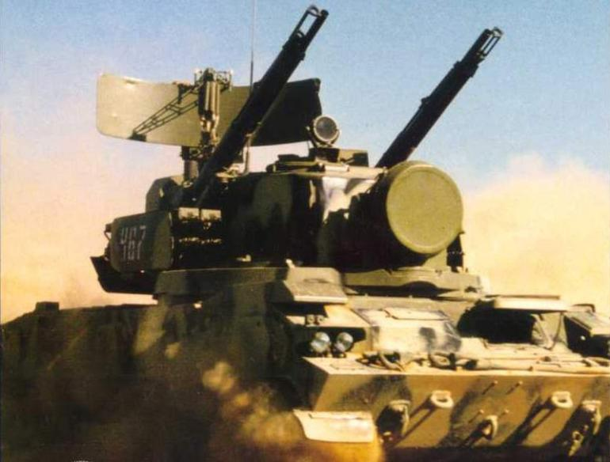
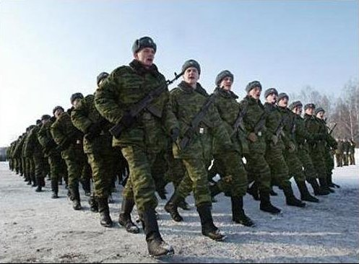
Сухопутные войска - пехота, артиллерия, ракетные части, танки.

Slide 8
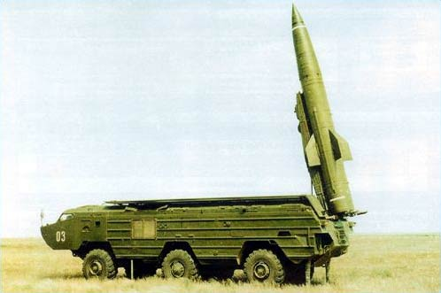
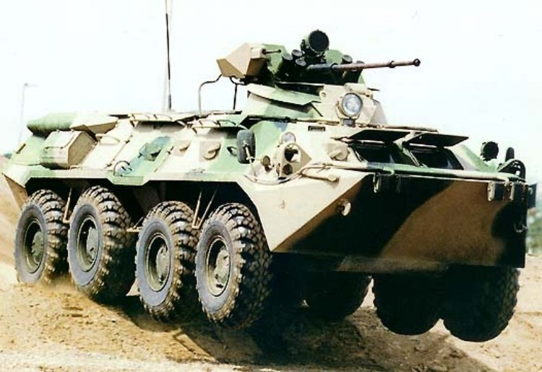

Slide 9
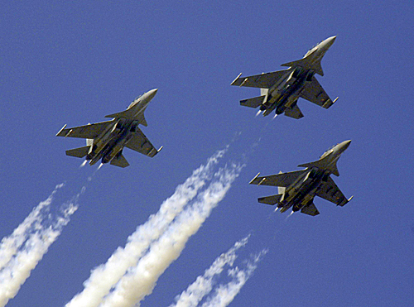
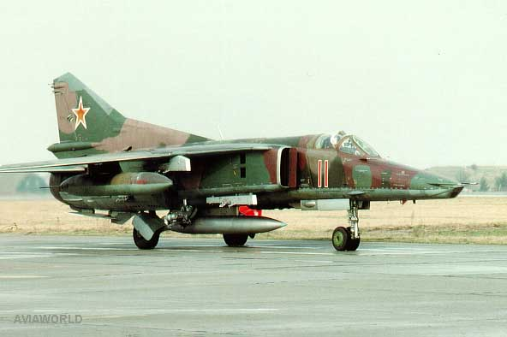
В военно-воздушные силы входят бомбардировочные истребительные, а также вертолетные части и соединения.

Slide 10
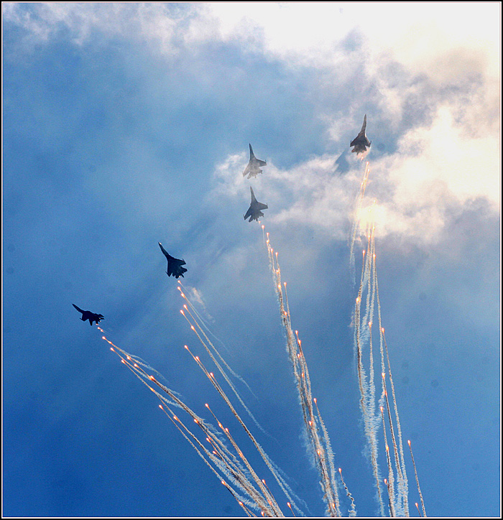

Slide 11
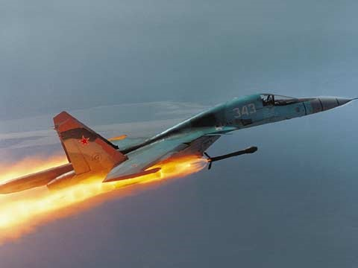
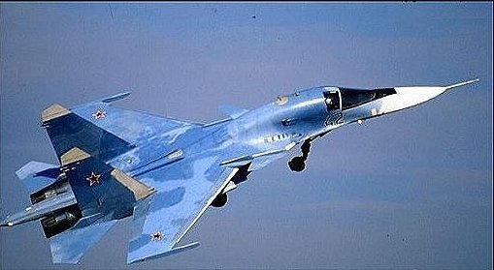

Slide 12
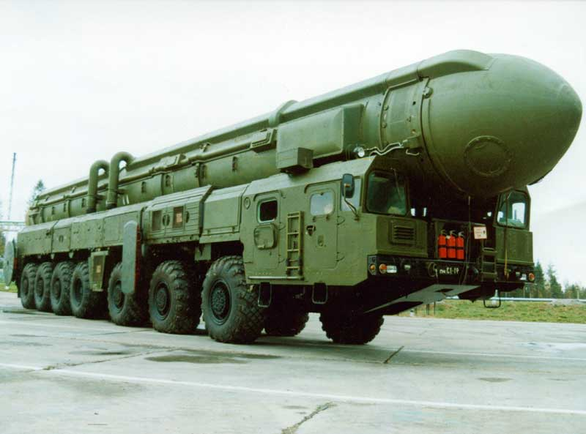
В ракетные войска входят части, вооруженные мощными ракетами, которые могут доставить в любую точку земного шара всесокрушающий атомный заряд.

Slide 13
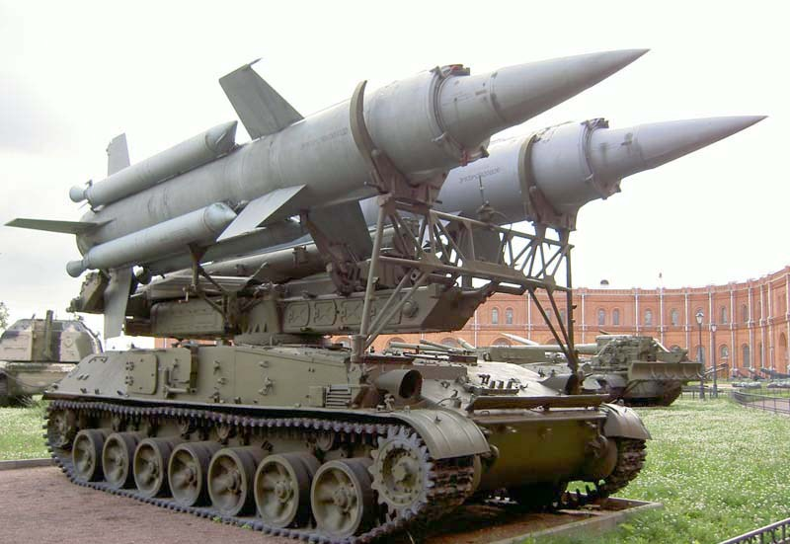

Slide 14
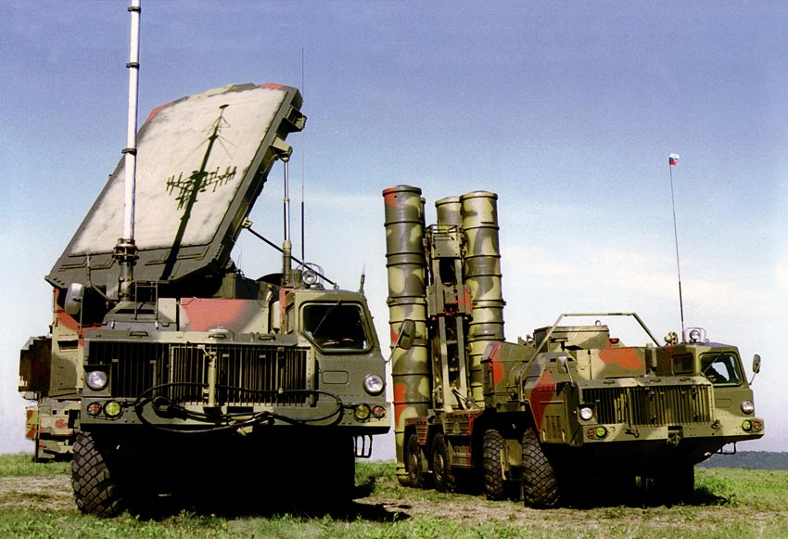

Slide 15
Виды войск Российской армии
Космические войска
Воздушно-десантные войска
Военно-морской флот

Slide 16
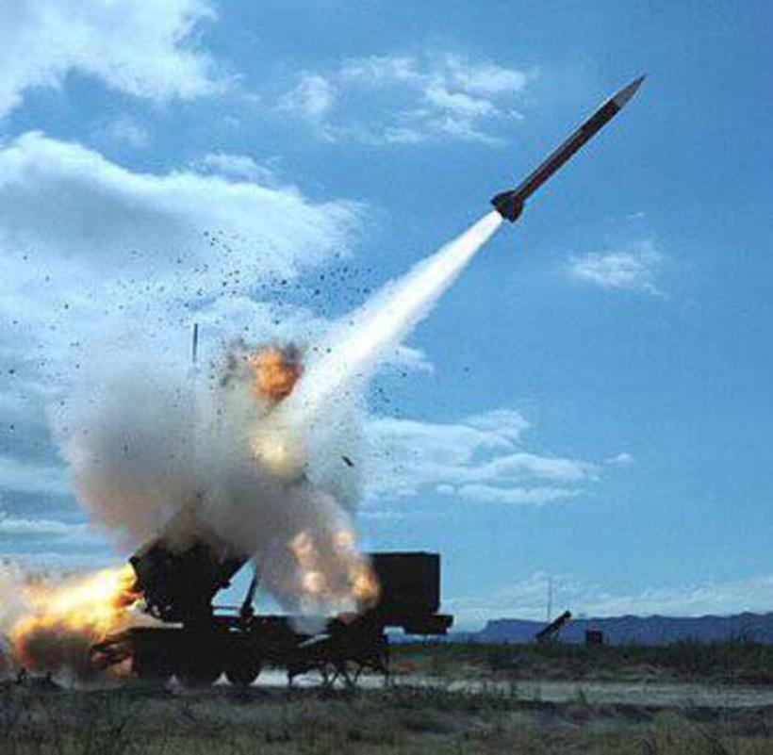
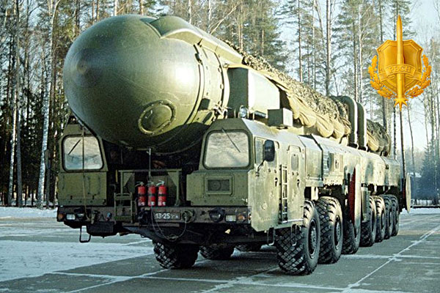

Slide 17
В военно-морской флот - входят соединения различных боевых кораблей, морская авиация, береговые базы, на которых располагаются боевые корабли и самолеты.

Slide 18
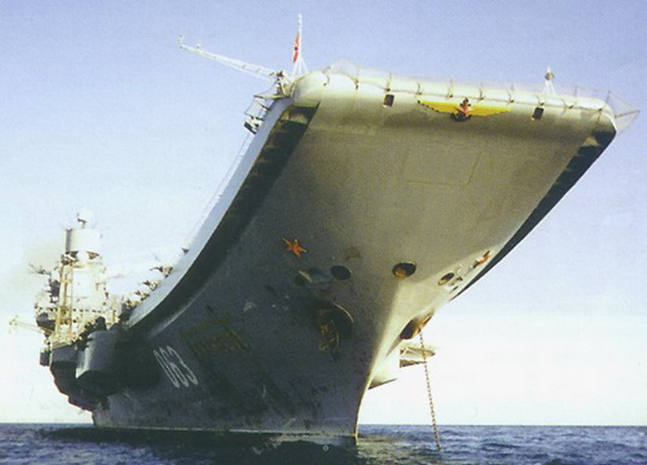
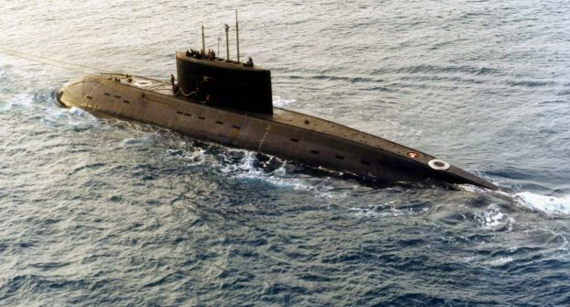

Slide 19
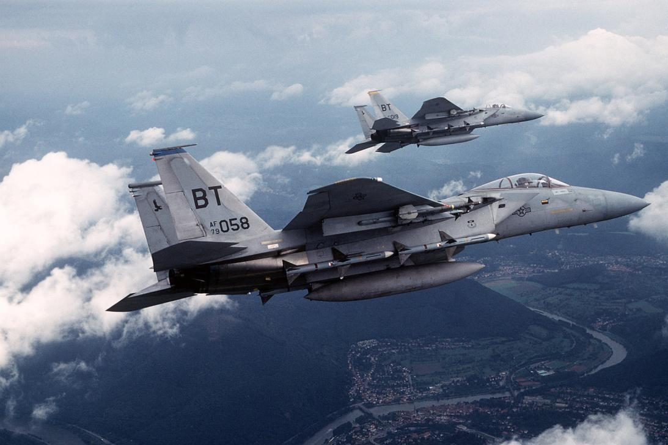
Войска противовоздушной обороны вооружены зенитными ракетами и самолетами-истребителями.

Slide 20
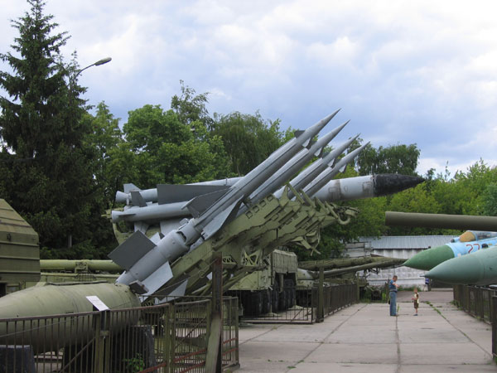
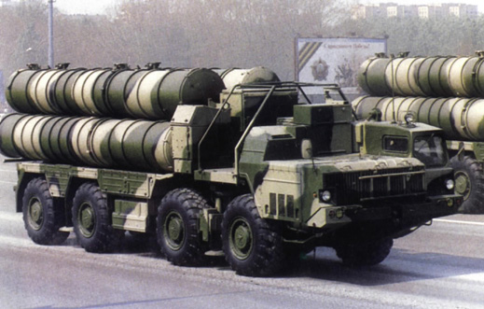
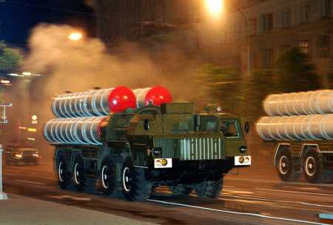

Slide 21
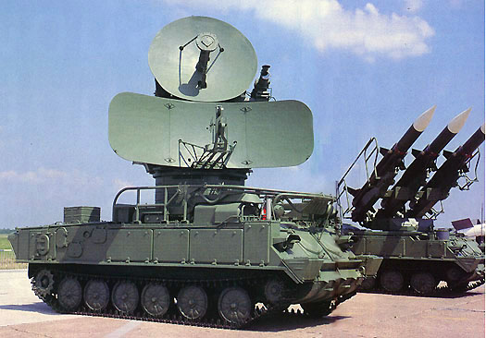
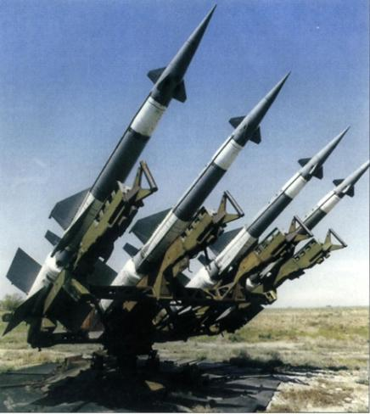

Slide 22
Виды войск Российской армии
Пограничная служба ФСБ России
Войска МЧС и ГО России
Войска ФАПСИ

Slide 23
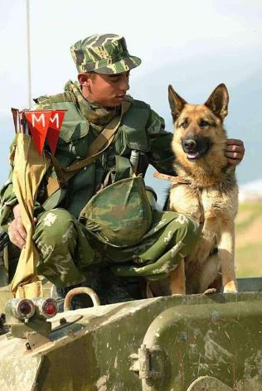
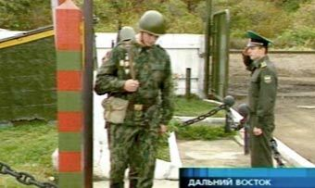
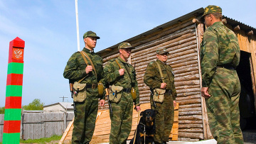
Пограничная служба ФСБ России

Slide 24
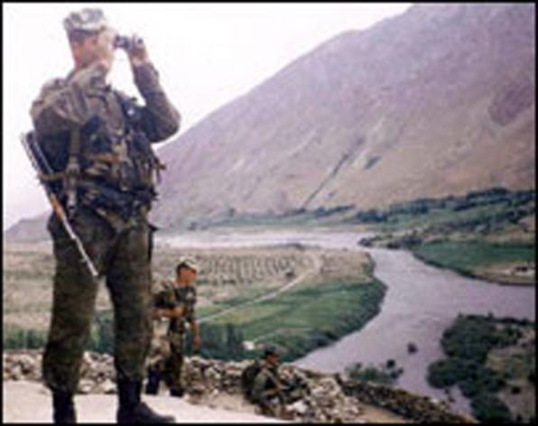
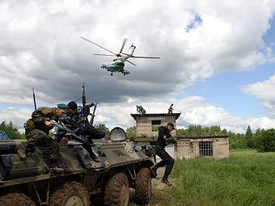
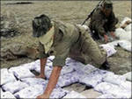
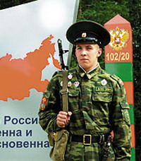

Slide 25
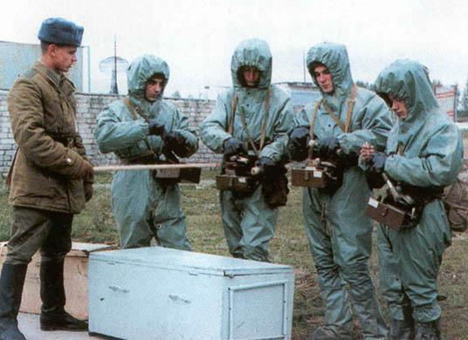
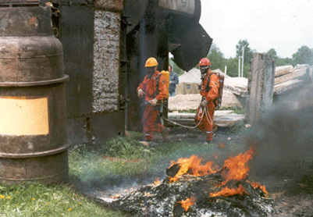
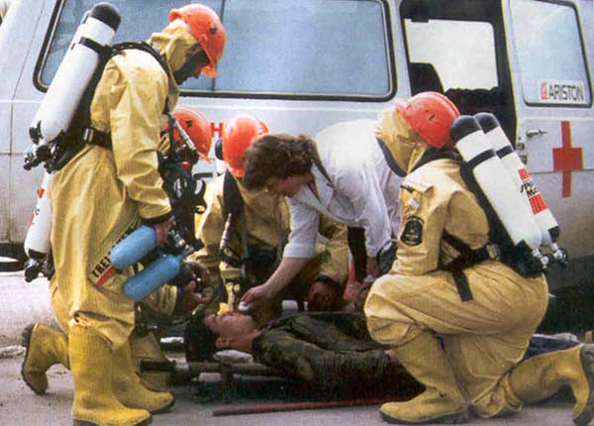
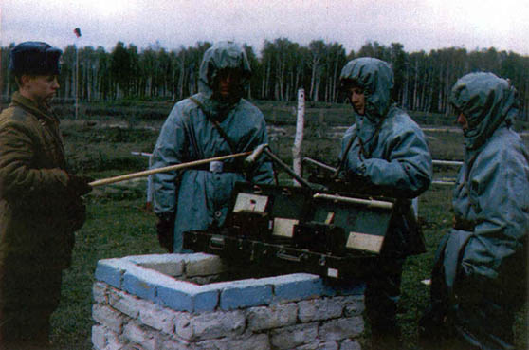
Войска МЧС и ГО России

Slide 26
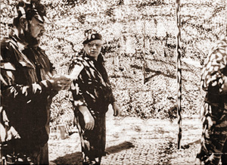
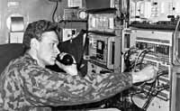
ФАПСИ - Войска связи Федерального агентства правительственной связи и информации

Slide 27
Виды войск Российской армии
Железнодорож-ные войска
Главспецстрой
Внутренние войска МВД Росии

Slide 28
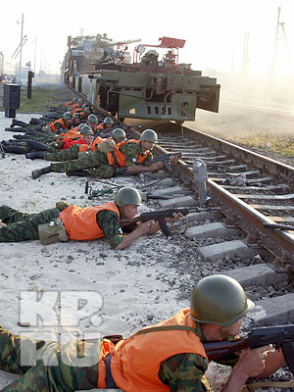
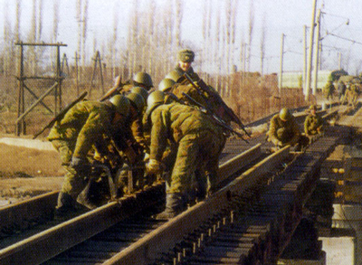
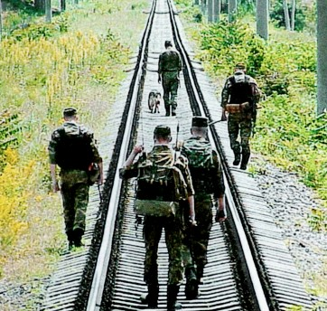
Железнодорожные войска России

Slide 29
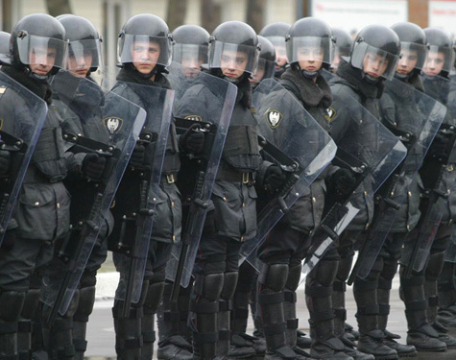
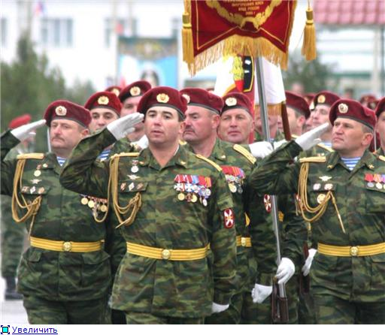
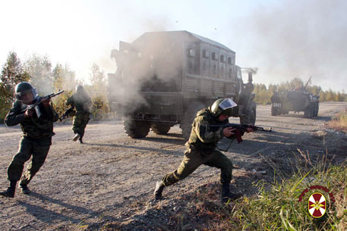
Внутренние войска МВД России

Slide 30
И если ты настоящий мужчина,
ТО ЭТО
И ТВОЙ ПРАЗДНИК!

